Slide 1

7. SINTEZA DIGITALNIH SISTEMA
DIGITALNA REALIZACIJA EKVIVALENTA ANALOGNOM REGULATORU (EMULACIJA)
Poznat je model analognog regulatora (funkcija prenosa ili jednačine
stanja).
Potrebno je izvršiti implementaciju digitalnog regulatora pomoći
digitalnog računara.
Algoritam koji će se izvršavati u realnom vremenu bazira se na
funkciji diskretnog prenosa ili diferencnim jednačinama.
Katedra za automatiku/ ETF-BL

Slide 2
DIGITALNA REALIZACIJA EKVIVALENTA ANALOGNOM REGULATORU
Algoritam koji će se izvršavati u realnom vremenu bazira se na
funkciji diskretnog prenosa ili diferencnim jednačinama.
Pretpostavka: dovoljno mala perioda odabiranja.
C(s)≈C_{q}(z)
u(t)
y(t)
A/D
u(kT)
Algoritam
y(kT)
D/A
Takt
Katedra za automatiku/ ETF-BL

Slide 3
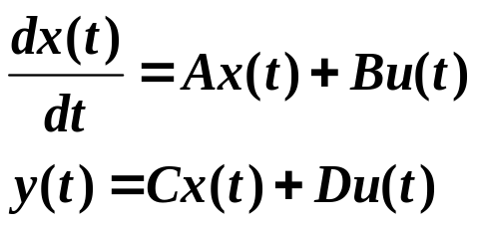
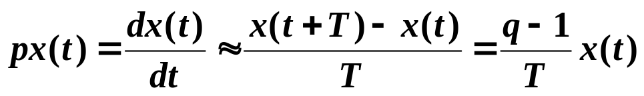
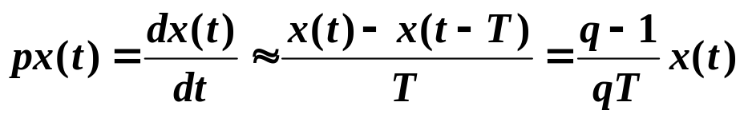
Regulator dat modelom u prostoru stanja
Neka je model regulatora u prostoru stanja:
U model su uključeni: procjene stanja OU, predkompenzacija
(feedforward) i komponente integralnih djelovanja (za postizanje
zadate tačnosti sistema).
Aproksimacija derivacije:
q operator pomijeranja unaprijed (qx(t)=x(t+T)).
razlika unaprijed
razlika unazad
Katedra za automatiku/ ETF-BL

Slide 4
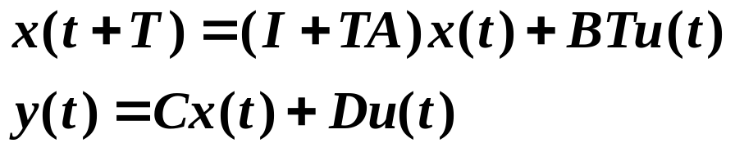
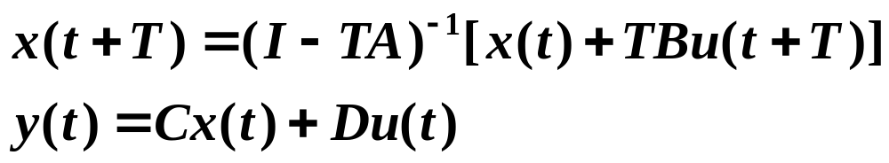
Regulator dat modelom u prostoru stanja
Neka je model analognog regulatora u prostoru stanja:
U model su uključeni: procjene stanja OU, predkompenzacija
(feedforward) i komponente integralnih djelovanja (za postizanje
zadate tačnosti sistema).
Model digitalnog regulatora za derivaciju unaprijed:
Model digitalnog regulatora za derivaciju unazad:
Aproksimacije zadovoljavajuće za veoma maleno T u odnosu na dinamiku analognog regulatora.
Katedra za automatiku/ ETF-BL

Slide 5

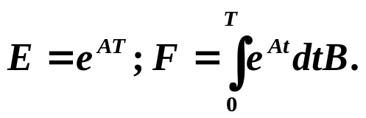
Aproksimacija na bazi invarijantnosti odskočnog odziva
Pogodno kod digitalnih sistema kada je upravljački signal sa D/A konvertora konstantan za vrijeme periode odabiranja.
Aproksimacija je tačna samo ako su ulazi kontinualnog sistema približno konstantni između usvojenih trenutaka diskretizacije za vremenski diskretan ekvivalent.
Katedra za automatiku/ ETF-BL

Slide 6
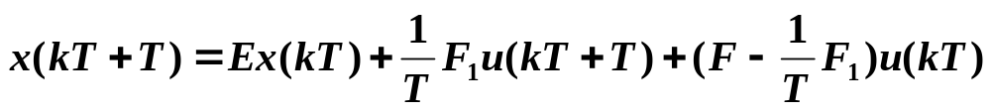
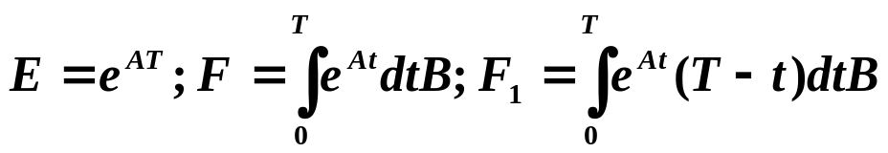

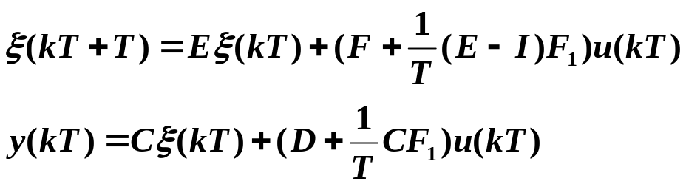
Aproksimacija na bazi invarijantnosti linearnog odziva
Ako se ulaz u kontinalni sitem mijenja za vrijeme jedne preiode tada aproksimacija na bazi invarijantnosti odskočnog odziva nije adekvatna.
Bolje je ulazni signal digitalnog regulatora aproksimirati linearnim odsječcima između trenutaka odabiranja.
Ako je poznato x(kT) i ulaz se mijenja linearno u intervalu T, tada je:
Nakon smjene: , dobije se standardna forma:
Katedra za automatiku/ ETF-BL

